Slide 1
Travail de cloche
Translate into French. That is the purple cow that ate the the pink hay. (hay = le foine)

Slide 2
That is the dog that jumps through hoops. (hoop = cerceau)
That is the hoop that Fido likes.
That was the the day when the music died.
Buddy Holly is the singer I am talking about.

Slide 3
Bonjour!
mardi, le dix-huit février
un moment de culture francophone
la querelle des familles
choisir un Napoleon
la fourmi et la cigale

Slide 4
Andre Makine, who was born in Siberia, was raised by a French grandmother. All of his literary works have been written in French. He has been a member of L’Académie Française since 2016.

Slide 5
La querelle des familles

Slide 7
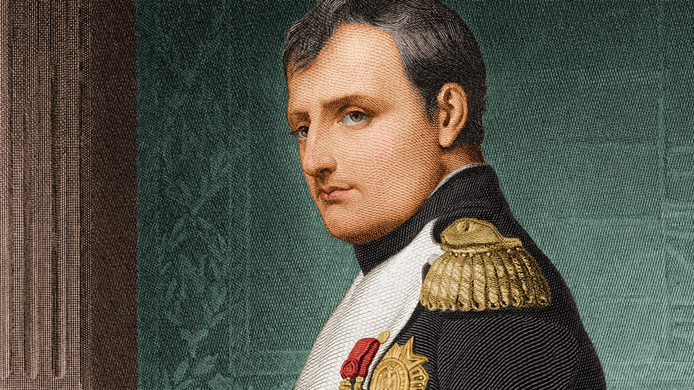

Slide 8
Vous êtes responsables au Roi Burger à Sainte-Hélène.
Vous avez passé un entretien avec Napoleon Dynamite et avec Napoléon Bonaparte pour le poste de cuisinier de burgers.
Vous discutez si vous voulez offrir le poste à M. Dynamite ou à M. Bonaparte.
Vous donnez les avantages et les inconvénients des deux candidats.
Enfin vous prenez une décision.

Slide 9
La cigale et la fourmi

Slide 10
Devoirs

Slide 11
Billet de sortie
Vous êtes la cigale. La fourmi vous a refusé de la nourriture pour l’hiver. Que faites-vous?

